Slide 1
薛定谔方程分离变量法
➔
➔
➔
➔
波函数与薛定谔方程
三维定态薛定谔方程
无限深势阱方程求解
量子力学一维谐振子

Slide 2
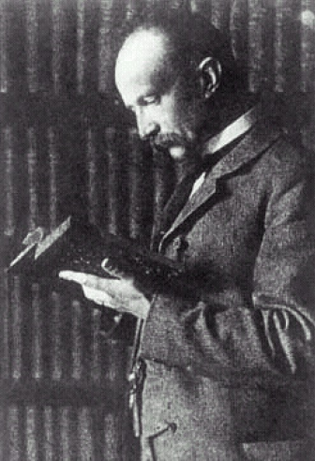
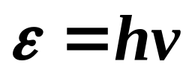
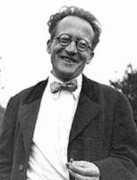
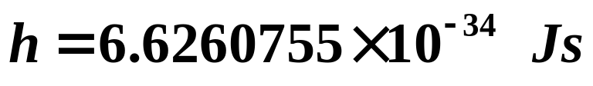

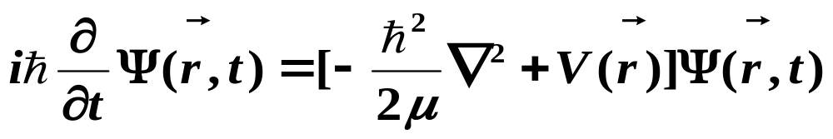
量子力学发展史是物理学上最激动人心的篇章之一,物理大厦在狂风暴雨下轰然坍塌,又在熊熊烈焰中得到洗礼和重生.革命的思潮席卷大地,带来惊骇的电闪雷鸣,展现出震撼人心的美丽.我们看到科学如何在荆棘和沼泽中艰难地走来.
——量子史话
1900年普朗克量子假说
普朗克常数
1926年薛定谔方程

Slide 3
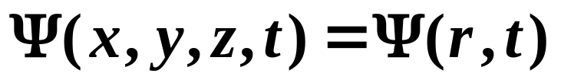
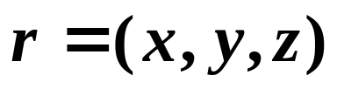
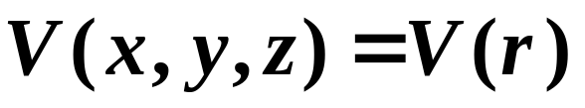
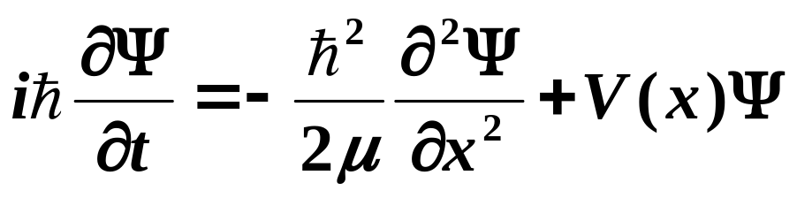
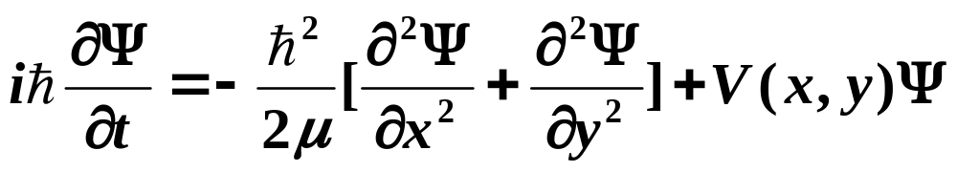
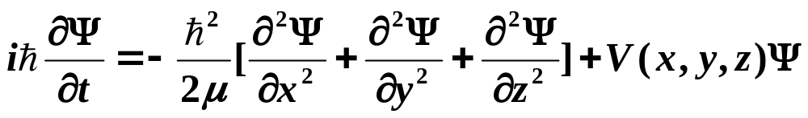
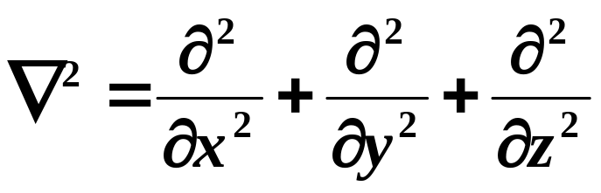
波函数
势函数
一维 ：
二维：
三维：
记

Slide 4
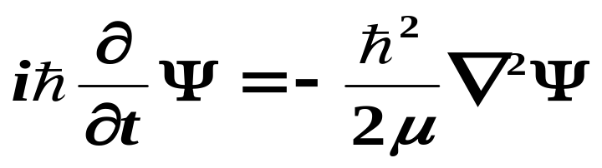
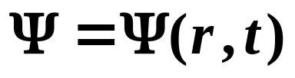
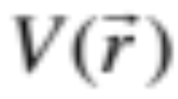
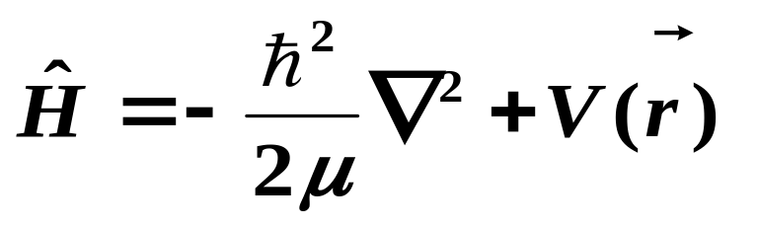
薛定谔提出的量子力学基本方程,建立于 1926年。自由粒子满足的 Schrodinger 方程为
若粒子处于势场 中运动, 则有

Slide 5
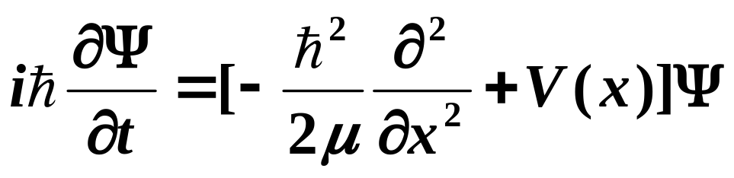
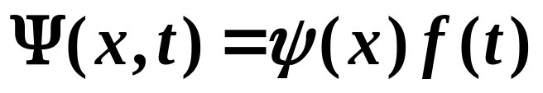
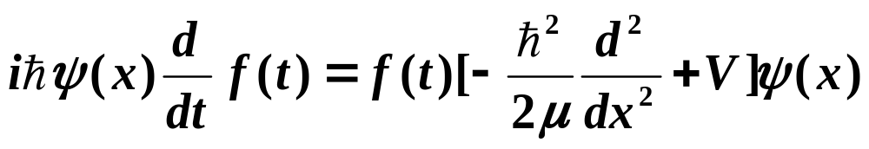
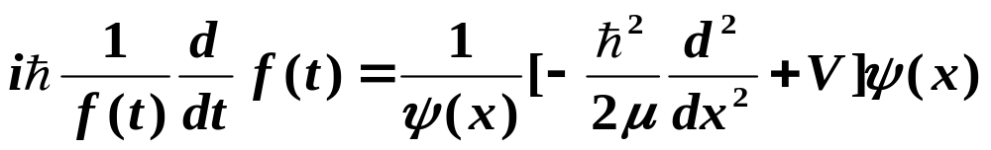

有势场一维薛定谔方程
由于 V(x) 与 t 无关, 分离变量. 设
➔
➔

Slide 6
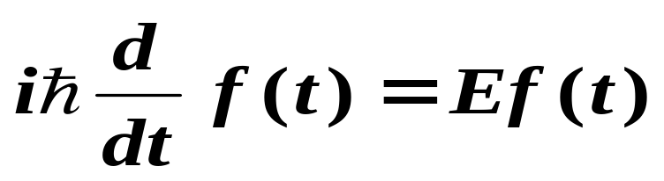
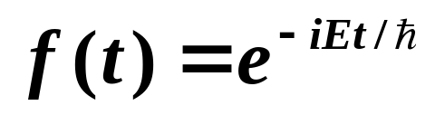
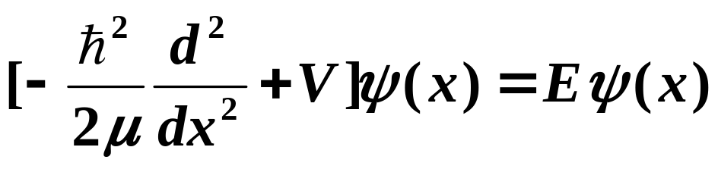
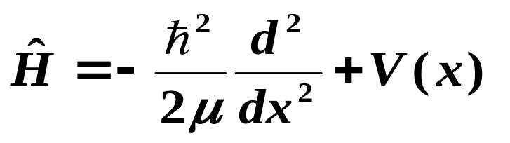
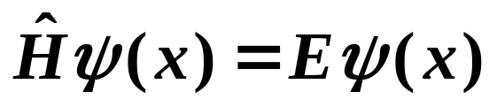


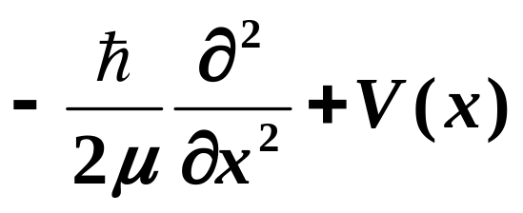
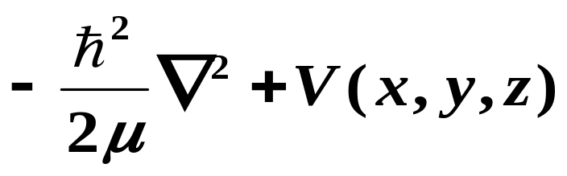
➔
记
➔
( 一维定态薛定谔方程 )
E 是算符 的固有值, 是算符 的固有函数
一维 ➔ 三维
➔

Slide 7
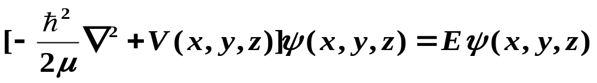

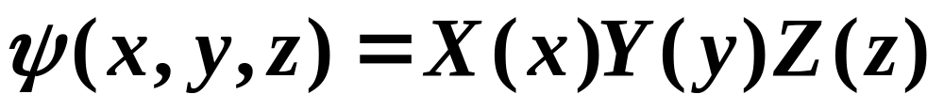
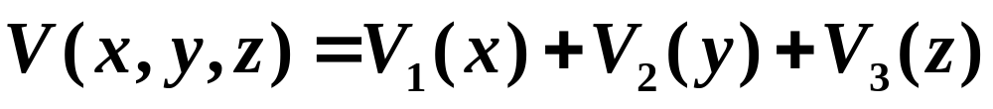
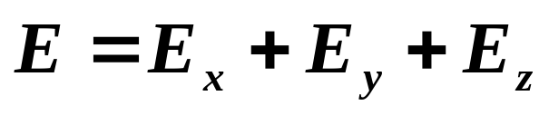
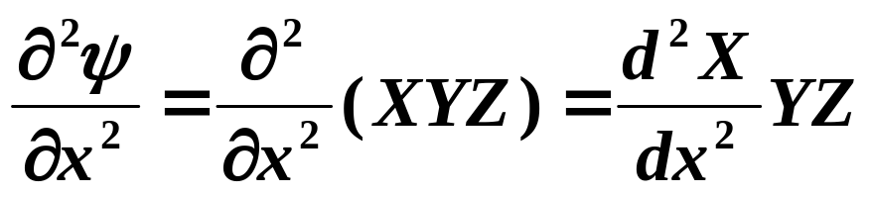
三维定态薛定谔方程
拉普拉斯算子
对波函数分离变量, 设
(特殊假设)
➔

Slide 8
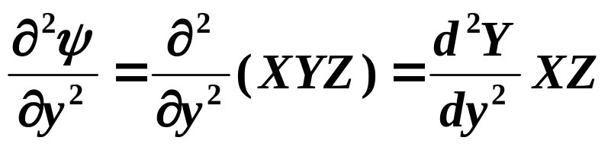
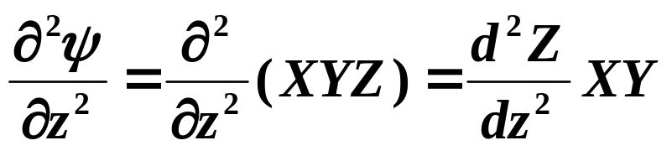
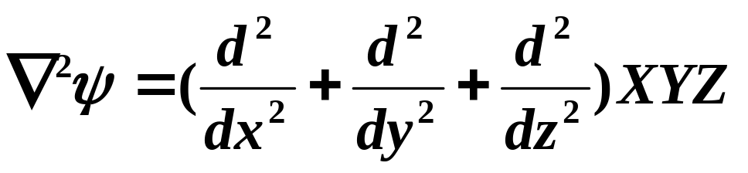
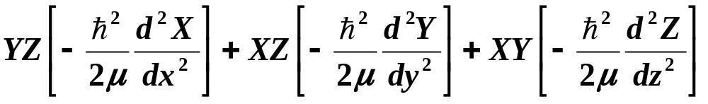
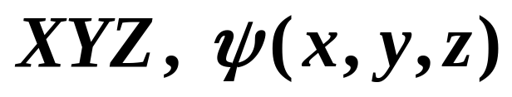
➔
➔
➔
定态薛定谔方程 ➔
左右分别除以

Slide 9
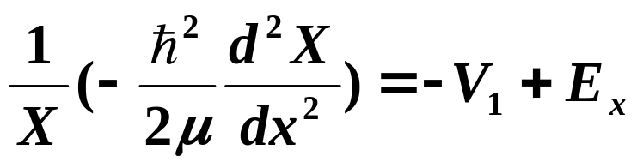
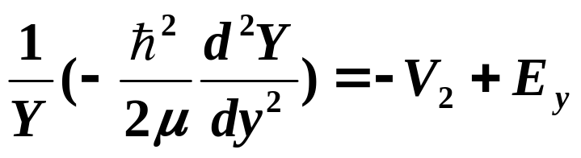
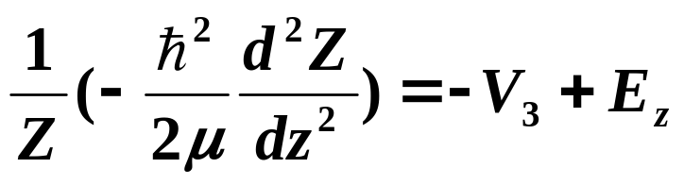
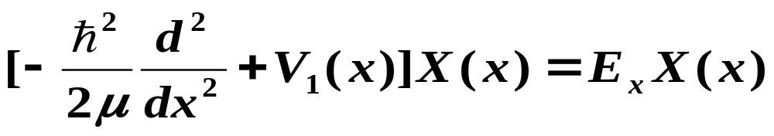
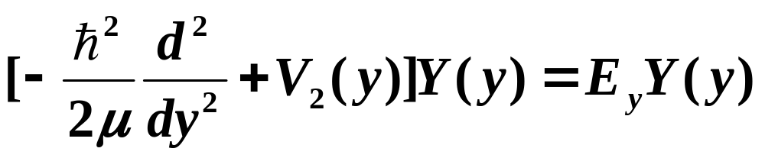
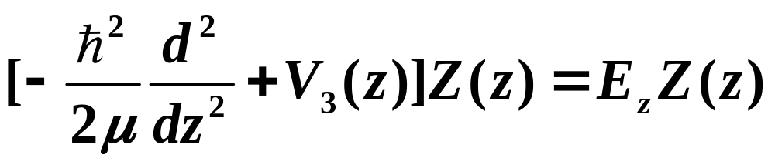
一维运动是指在某一方向上的运动
➔

Slide 10
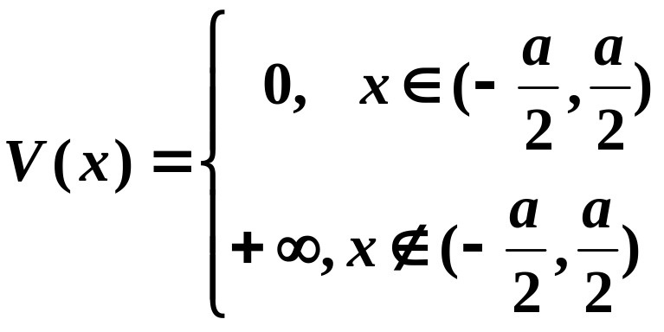
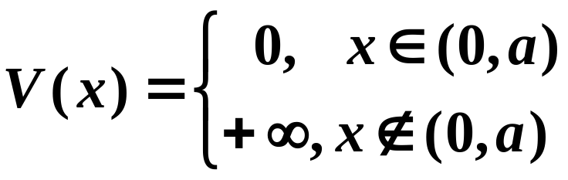
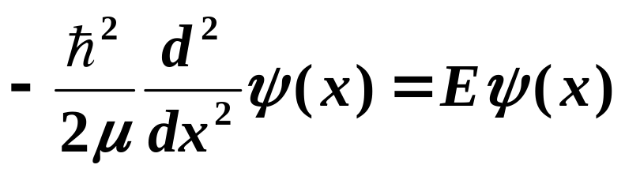
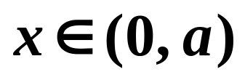
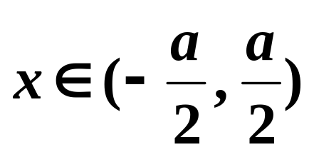
一维定态薛定谔方程
取特殊势函数
或
➔ 薛定谔方程
或

Slide 11
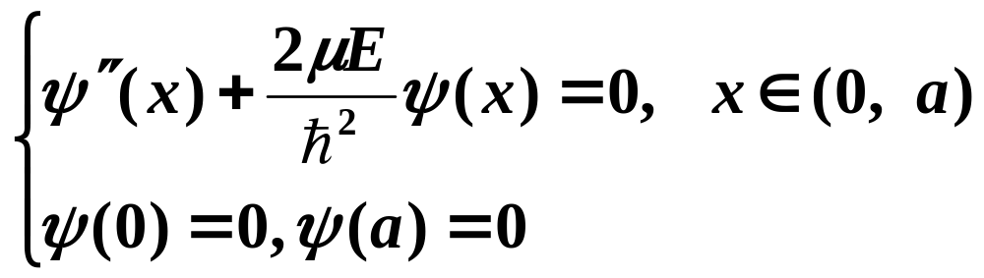
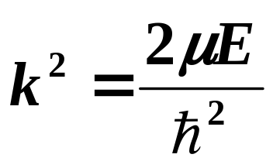










例1无限深势阱
解: 令
通解
➔
➔
➔
➔
➔

Slide 12










归一化
➔
➔
➔
n=1
n=2
➔
n=3
➔

Slide 13


思考:无限深势阱的另一种形式
➔
对自变量做平移变换
➔
应用正弦函数和角公式展开后做分析(分奇偶性)

Slide 14










经典力学中质量为 的质点做简谐振动所受回复力
➔谐振子
记
➔
由于
所以
取 V₀ =0, 有
量子力学谐振子

Slide 15

思考题与练习题
1. 解释固有值和固有函数的物理意义.
2. 求定态薛定谔方程波函数.(曾谨言教材 P.57)
3. 求初边值问题的级数解.

